Slide 1
Соли. Состав и номенклатура

Slide 2
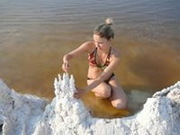
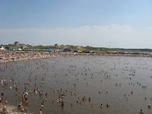
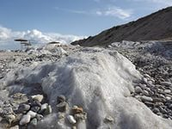
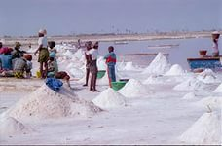

Slide 3
Кислоты
Это сложные вещества, состоящие из двух элементов, один из которых кислород
Основания
Это вещества, состоящие из атомов металла и кислотного остатка
Оксиды
Это сложные вещества, состоящие из атомов металлов и гидроксогрупп
Соли
Это вещества, состоящие из атомов водорода и кислотного остатка

Slide 4
Оксид, состоящий из атомов неметалла и кислорода
Кислотный оксид

Slide 5
H2SO4
Одноосновная
Двуосновная
Трехосновная

Slide 6
Задание 1
Сульфаты
Соли соляной кислоты
Нитраты
Соли угольной кислоты
Карбонаты
Соли фосфорной кислоты
Фосфаты
Соли серной кислоты
Хлориды
Соли азотной кислоты

Slide 7
Классификация солей
Фосфат кальция
M g(NO3)2
Карбонат натрия
CuCl2
Нитрат магния
Fe3(SO4)2
Хлорид меди 2
Na2CO3
Сульфат железа 3
Ca3(PO4)2

Slide 8
Соль, образованная только атомами металлов и кислотными остатками
Средняя соль

Slide 9
Продукт неполного замещения гидроксогрупп в основании кислотными остатками
Основная соль

Slide 10
Задание 2
Продукт неполного замещения
атомов водорода в молекуле кислоты на атомы металла
Кислая соль

Slide 11
Задание 3
Основная соль
KHCO3
Mg(NO3)2
(CuOH)2CO3

Slide 12
Кислая соль
Ca(H2PO4)2
Fe(OH)2SO4
K2CO3

Slide 13
Установить соответствие
Средняя соль
NaHSO4
MgCL2
Кислая соль
Cu(OH)2CO3
Ba(H2PO4)2
Основная соль
Fe(NO3)3

Slide 14
Спасибо за работу !!!

